Slide 1
Система логопедической работы с неговорящими детьми

Slide 2
Неговорящие дети. Контингент
Полиморфная группа
ЗПР
РАС
H 90, 91, 93 и т.п.
ДЦП (анартрия,дизартрия)
I-ый уровень ОНР; алалия, афазия
F 70-79
Н 53

Slide 3
ВЗАИМОДЕЙСТВИЕ РОДИТЕЛЕЙ С НЕГОВОРЯЩИМИ ДЕТЬМИ
Ситуация 1
«Первая встреча»
Ситуация 4
«Постройка домика»
Трудности при взаимодействии не только с незнакомыми, но и с близкими и знакомыми;
При решении практической задачи дети не могут ориентироваться сразу на два объекта
Ситуация 2
«Знакомство»
Ситуация 5
«Курочка Ряба»
Ситуация 3
«Подготовка к игре»

Slide 4
Качественные характеристики общения родителей с неговорящими детьми
Отсутствие или слабость эмоциональной реакции вне зависимости от рода или характера деятельности
Отсутствие или слабость вербализации своих действий. Преобладание показа.

Slide 5
Направления логопедической работы
Развитие слухового восприятия;
Развитие способности к использованию невербальных компонентов коммуникации;
Развитие зрительно-моторной координации;
Развитие артикуляционной моторики;
Развитие мелкой моторики;
Развитие зрительно-пространственного анализа и синтеза;
Формирование и развитие сенсорно-перцептивной деятельности;
Развитие импрессивной и экспрессивной речи.

Slide 6
Развитие импрессивной и экспрессивной речи
Задачи:
Развивать понимание ситуативной и бытовой речи
Формировать первичные коммуника- тивные навыки (зв/подр,зв/сочетан.)
Работать над семантикой слова
Стимулировать простые виды коммуникативной речи
Приёмы работы:
Узнавание предметов по названию
Опознавание предметов по признакам
Выполнение действий с предметами
Вербальные инструкции и зв/подр.
Побуждение к эмоц.высказываниям
Развитие непроизвольного звук. и слов. подр-я
Различение зв/подр.с опорой на зрит.восприятие.
Соотнесение игрушек с сопряж. отражённым и произвольным зв/п.
Различение, соотнесение действий с глаголом.
Побуждение к использованию слов, автоматизация штампов + интонации (!,?) «иди», «на», «дай»
Узнавание предмета по описанию

Slide 7
Тема | Пассивный словарь | Звукоподражания | Понимание грамм. | Понимание и за- крепление понятий
Домашние животные | Понимание названий дом.жив, частей тела | Му-му, гав, мяу, ме-ме, и-го-го | ? Это кто? У кого?Кому?. Им.сущ. Мн.ч., предлоги у, на | Знание обобщающего понятия, показ игрушек (картинок) по зв/подр.
Дикие животные | Понимание названий дик.жив, знание частей тела | Ф-ф-ф-ф, скок-скок, у-у-у-у-у | Им.сущ. Мн.ч., им.сущ. С уменьш-ласк.суфф. | Знание обобщающего понятия, показ игрушек (картинок) по зв/подр.
Транспорт | Понимание названий ТС: поезд, пароход, машина | Ту-ту, би-би, у-у-у-у-у | Им.сущ. Мн.ч. | Показ транспорта, выполнение действий

Slide 8
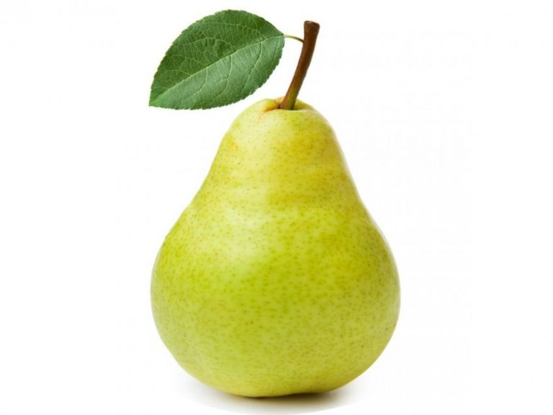
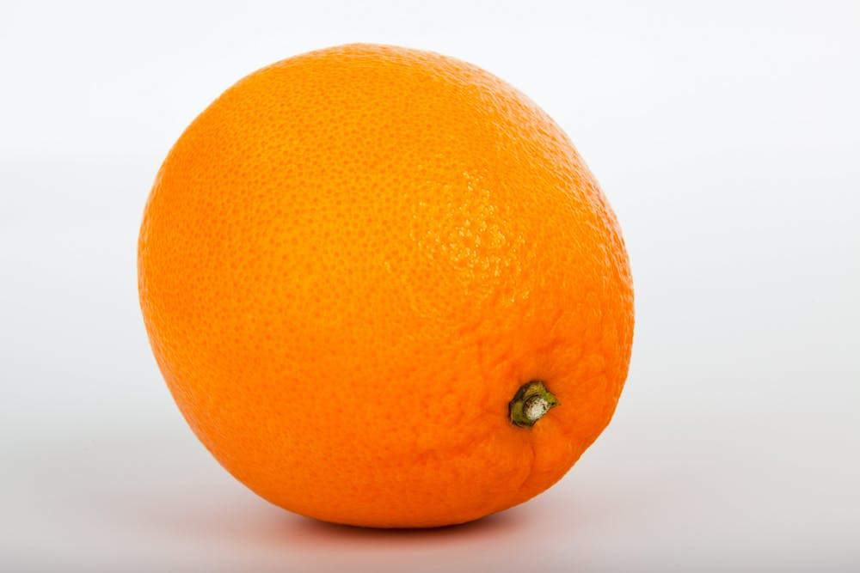
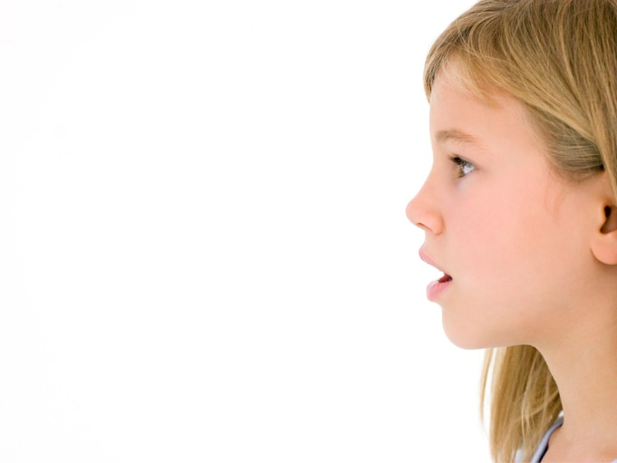
?
бай, бух, оп, би-би,

Slide 9
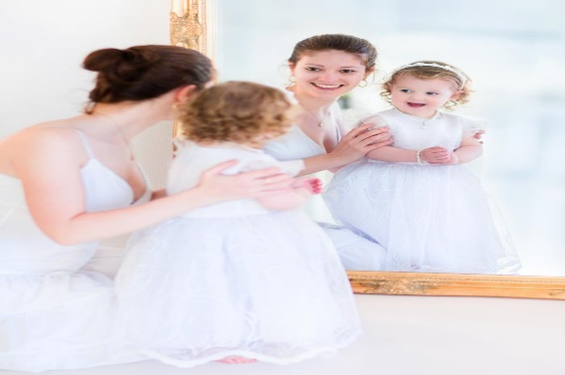
Приветствие, прощание
Назови своё имя/ Это кто?
Слова-действия
Осмысленные слова
Члены семьи
Чьё это?
Простые восклицания
Покажи нужный предмет
Большой и маленький
Совместное пение
Где находится?
Скажи другому

